Slide 1
Можно ли построить глобальную ИТ компанию, не выезжая из Украины?

Slide 2
Круг вопросов
Что такое компания и что такое глобальная компания?
Какие перспективы у украинских предпринимателей в Украине?
Какие особенности (плюсы/минусы) ведения бизнеса в Украине и за рубежом?
Венчурные деньги и их роль?
Увеличился ли отток специалистов в последние годы и с чем это связано?
Какие условия в Украине необходимо создать, чтобы отток талантов с каждым годом только уменьшался?

Slide 3
Startup
Startup – новый бизнес который имеет потенциал масштабирования. Отсюда ряд критериев. (КАК ПРАВИЛО! Всегда могут быть исключения):
достаточность ниши
отсутствие географической привязки
вирусный потенциал или понимание delivery network
Изобретение и инновация? Разница небольшая, но очень существенная. Инновация – это изобретение, вокруг которого можно построить бизнес.
Вопросы по теме:
Чего стоит идея?
Важна ли уникальность?
Мыльный пузырь состоящий из мыльных пузырей?
Как здорово, что все мы здесь сегодня собрались. Цель?

Slide 4
Компания. Семантика слова.
Бизнес (компания) – форма организации людей.
Компании создаются компаниями… зачастую – компаниями друзей. Соответственно «кадры решают все». Стартапы с хорошей командой и слабой идеей рано или поздно выстреливают (через серию pivots). В обратной ситуации тонут.
Минимально необходимая команда – та, что позволяет обеспечивать критически важные активности бизнеса на текущем этапе его развития. Соответственно во времени команда и профайл критических людей очень сильно меняется. Сегодня – незаменимый человек программист. Завтра – финансовый директор.
К теме людей как наемного персонала еще вернемся. Сейчас поговорим о фаундерах.
Какой набор навыков и характеристик делает человека предпринимателем?
И кто такой основатель бизнеса в собственной компании - всемогущий джин или раб лампы?

Slide 5
Жизненный цикл компании. Этапы.
Product/Business Cycle
Если совсем просто
Поиск
Рост (масштабирование)
Выход или перезапуск
На каждом этапе свои стратегии, свой набор инструментов, свои вызовы.
Re-Inventing
Business
Business
Optimization
Market
Development
Growth
Concept
Development
Concept
Creation
Harvesting
Time

Slide 6
Жизненный цикл компании. Этапы. Развернем.
Если говорить о задачах
Поиск
Поиск идеи
Построение продукта
Создание или поиск рынка/ниши
Поиск или описание пользователя
Рост
Построение компании
Департаменты и их взаимодействие
Клиенты
Поставщики
Партнеры
Канал
Выход и перезапуск
Брэнд
Публичность
Интропренеры
Если говорить о компании
Термин «компания полного цикла» в ИТ означает компанию, где есть:
Ключевые компетенции
R&D
QA
Marketing and Sales
Support
Дополнительные
Administrative
Finances
Термин же «глобальная компания» употребляется для обозначения компании, ведущей бизнес на международном рынке без привязки к специфике конкретной страны или территории.

Slide 7
Главный вопрос вечера.
Возвращаясь к теме – можно ли построить глобальную компанию, не выезжая из Украины? Я думаю правильный вопрос все же ДО КАКОГО МОМЕНТА можно строить, не выезжая?
На этапе поиска Украина – скорее плюс.
Интернет дает глобальные возможности.
Украина – локальные траты.
Есть и минусы.
На этапе роста – можно, но сложно Компании либо быстро растут, либо медленно умирают. (КАК ПРАВИЛО! Всегда могут быть исключения). На самом деле, лучшее что может сделать стартап – быстро умереть. Тем самым освободив ресурсы и время фаундеров для нового проекта. Который может и взлететь.
На этапе выхода или перезапуска, - скорее всего невозможно. Без экосистемы и инфраструктуры – вариантов выхода не будет.

Slide 8
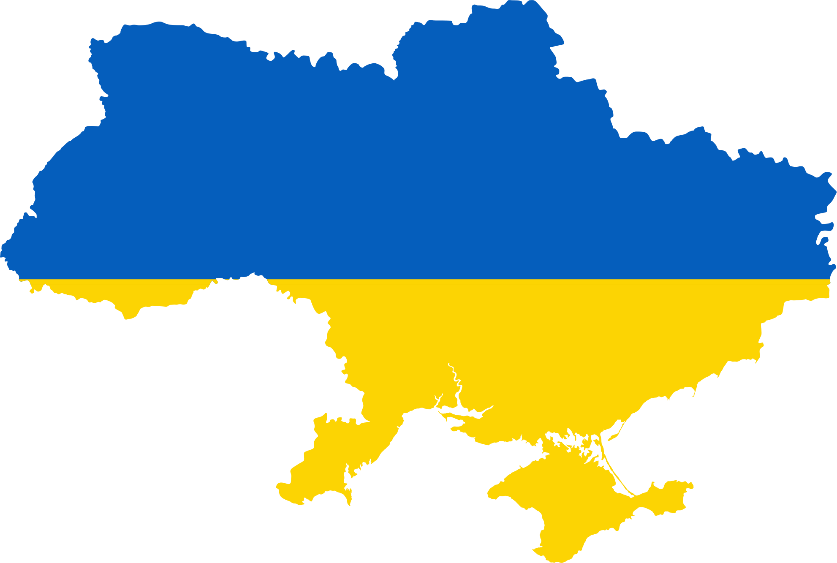
Украина. Факты.
Более 70% взрослого населения имеют высшее образование.
60% украинских университетов выпускают специалистов в области физики, химии и математики.
Имея только 1% мирового населения, страна стоит на 6 месте в мире по количеству дипломированных физиков, математиков и программистов.
Более 16000 бакалавров и более 14000 магистров в области ИТ выпускаются ежегодно.
Украина в ТОП30 списке Gartner по количеству аутсорсинговых компаний.
Viewdle, PetCube, Looksery, Preply, Jeapie, Grammarly, WhatsApp (well….)

Slide 9
Бытие определяет сознание.
Экосистема и инфраструктура – кроме того, что это красивые слова — это еще и конкретные понятия.
Возможность найма профессиональных людей (компания – это люди)
Возможность нахождения финансовых ресурсов (debt, equity)
Возможности выхода.
И, опять же, к вопросу об Украине применительно к этим трем пунктам
найти людей – и да, и нет. Отсутствие индустрии означает проблему нахождения качественного персонала.
Найти деньги – сложно, но можно.
Возможности выхода ОТСУТСТВУЮТ.

Slide 10
Венчурные деньги
В разговоре о венчурных деньгах есть два равно важных вопроса:
Брать или не брать?
Дадут или не дадут?
“Брать или не брать?”
На самом деле если вопрос стоит именно так, то есть, если есть возможность не брать - лучше не брать. Equity is a blood. You seldom want loose it. Тем не менее, так же верно, что венчурные деньги — это машина времени. Тот самый редкий случай, когда за деньги можно купить время. Итак, когда брать. В трех случаях.
На валидацию (продукта, пользователя, канала).
На масштабирование.
На pivot.
Что меняется с венчурными деньгами?
“Дадут или не дадут?”
Если есть под что давать, то могут и дать.
На самом деле вопросов намного больше…
Когда брать?
Как брать?
У кого брать?

Slide 11
Специфические вопросы бизнес строительства.
Структура холдинга.
Два офиса. Штаты и Украина.
Где и кого нанимать?
Управляемость?
Вопрос культуры.
Компания в Штатах – я теперь американец?
Отчетность и ее ДВЕ цели.
Проблемы роста.
Делегировать или сойти с ума?
Hire and fire.
Масштабирование, но успеха.
Pivots
Первый тайм мы уже отыграли.
Когда продавать?

Slide 12
StarWind
StarWind – пример той самой глобальной компании, которая была построена из Украины. Сама по себе фраза означает «во-многом вопреки».
Компания StarWind разрабатывает и продает аппаратно-программные комплексы для организации отказоустойчивых систем хранения данных.
Компания имеет полный цикл производства:
От создания программных продуктов до организации логистики продаж аппаратных комплексов.
От R&D до продаж включая маркетинг и поддержку.
В процессе создания и строительства бизнеса мы сделали практически все ошибки, какие можно было сделать. Но и сделали работу над ошибками, потому движемся к цели.
На сегодня история еще не закончена. Компания растет. Растет ревунью и масштаб задач.
Чему научились?
Что сделали бы иначе?
Что является драйвом?

Slide 13
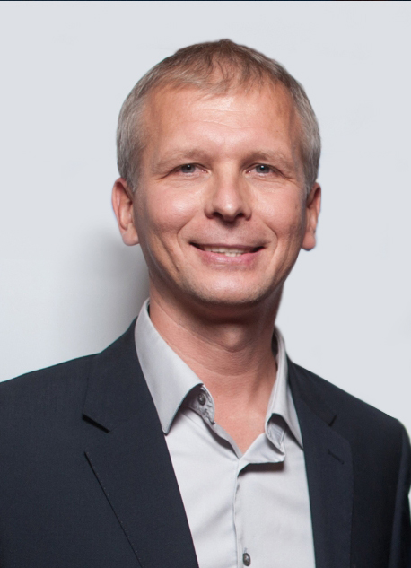
Об участниках
Андрей Колодюк
серийный предприниматель и венчурный инвестор, основатель и управляющий партнер в AVentures Capital.
Он начал свою предпринимательскую деятельность в Нью-Йорке в 1992 году и до сегодняшнего дня основал и построил более 10 компаний в IT, телекоммуникационной, интернет, медиа сферах с общей выручкой более $ 1 млрд.
В 2012 году вместе с партнерами запустил новый венчурный фонд - AVentures Capital, ориентированный на инвестирование в IT и веб-проекты на ранних стадиях. Основным требо-ванием к стартапам является нацеленность на мировой рынок и наличие технологической команды в Украине.
В августе 2014 Андрей инициировал основание UVCA (Украиснкая Ассоциация Венчурного Капитала и Прямых Инвестиций), а В ноябре 2014 года был избран Главой Наблюдательного совета Ассоциации.

Slide 14
Об участниках
Артем Берман
является серийным предпринимателем и успешным соучредителем нескольких ИТ-стартапов.
В 2003 году он с партнером основал StarWind Software, компанию, которая в настоящее время является крупным поставщиком отказоустойчивых решений для организации хранения данных. Артем отвечает за продажи и операции компании.
Артем Берман получил степень бакалавра в области Экономики и Управления в ИРЭСПиП (Москва, Россия, 1997), Executive MBA в Edinburgh Business School (Heriot-Watt University, Edinburgh, UK, 2014) и сейчас делает PhD тезис в Universitat Rovira y Virgili (Tarragona, Spain).

Slide 15
Thank you!
Questions

